Slide 1
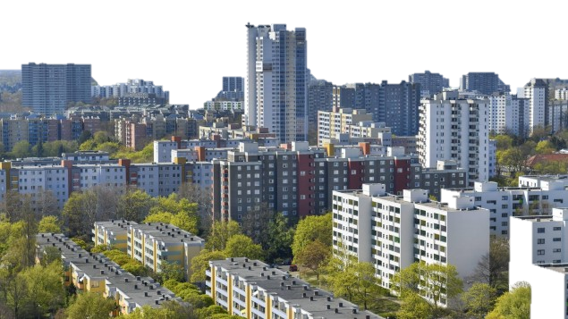
نظريات عمارة د.احمد خليله كلارا كونه 1181310

Slide 2
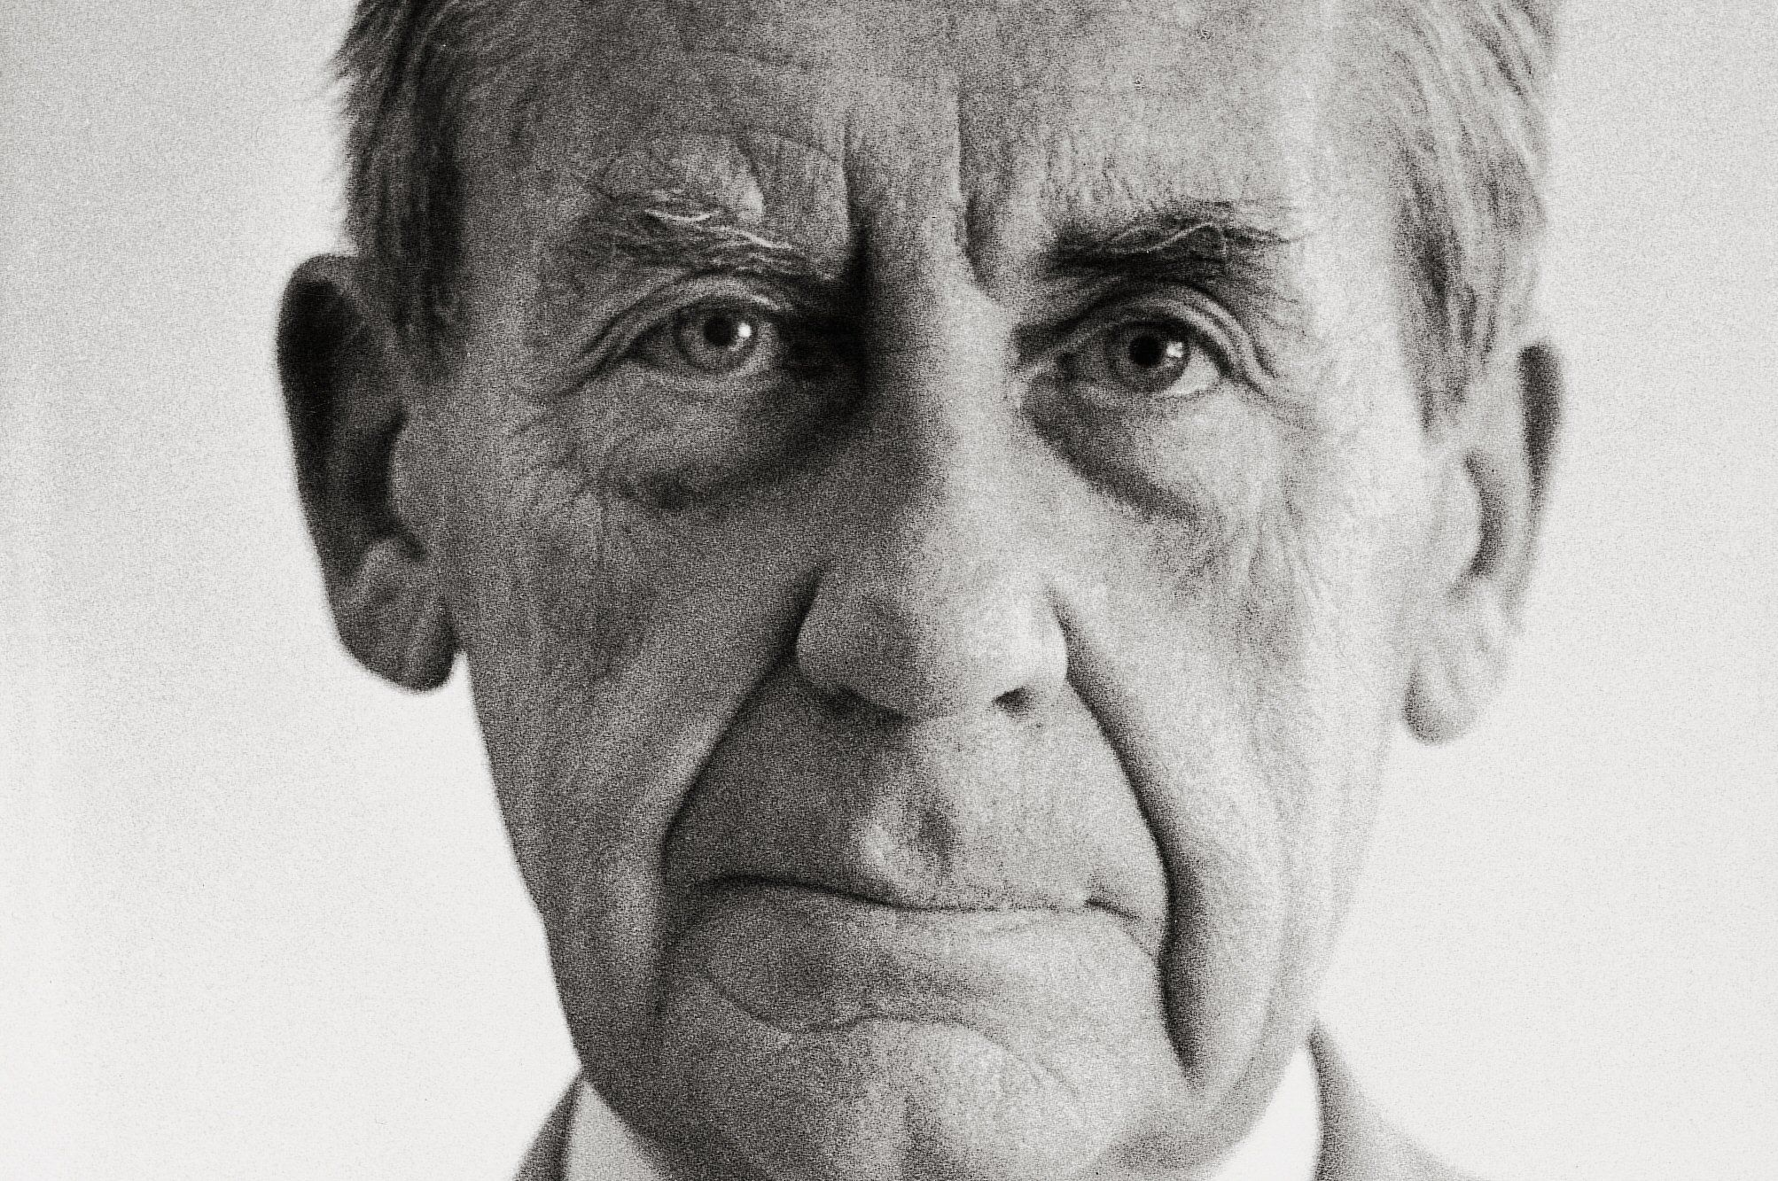
فالتر غروبيوس
مهندس معماري الماني يعد من اهم رواد الهندسة المعمارية الحديثة ، فقد ارتبط اسمه بمدرسة الباوهاوس الالمانية التي كان هو مؤسسها والتي لها تاثير كبير على الهندسة المعمارية والديكور والتصميم الخارجي والجرافيك التي قامت بدمجهم سويا ، كما أن غاية هذه المدرسة كان الابتعاد عن الزخرفة الزائدة والاعتماد على البساطة و المنطق في التصميم، كما كانت تدعي الى جمع الفنون ضمن اطار العمارة واستخدام الالوان الاساسية (الاحمر،الازرق،الاصفر) فيها، والتي لا تزال تؤثر على الهندسة المعمارية والفنون التطبيقية.
ومن اهم اعماله :
مساكن الطلبة ومطاعمهم التابعة لجامعة هارڤرد (1949ـ 1950)
مبنى السفارة الأمريكية في أثينا (1960)
مبنى جامعة بغداد (1960).
تصميمه مشروع المسرح الشامل (Totales Theater).
حي هانزا
فقد نجح في ترك بصماته على القرن العشرين من خلال نمط جديد تمتزج فيه الفنون الجميلة مع الفنون الحرفية ولكن ليس كل ما صممه غروبيوس كان ناجحا، مثلاً في برلين صمم غروبيوس نموذجاً معمارياً لحي كامل لا يزال يحمل حتى اليوم اسمه "مدينة غروبيوس".

Slide 3
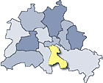
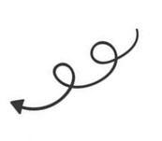
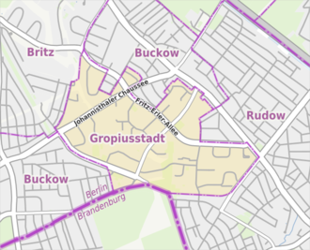
مدينة غروبيوس
هي مشروع معماري ضخم مزج فيه غروبيوس بين الضوء والهواء والخضرة. تم بناء المنطقة السكنية الكبيرة على أراض صالحة للزراعة في مقاطعة بوكو ومناطق من رودو وجزئيًا إلى بريتز من عام 1962 إلى عام 1975 بعد الحرب العالمية الثانية حيث اصبح فعليا مجمعا سكنيا للفقراء، والتي من المقرر أن تستمر في تسوية حدوة الحصان إلى الشرق بين بريتز وباكو ورودو.
تشير التسمية "BBR-Stadt" لمحمية المبنى "Berlin-Buckow-Rudow" مبدئيا إلى تصميم "ملكية Gropiusstadt الكبيرة" ثم تم تسمية المنطقة رسميًا باسم Gropiusstad في 1972.
تم وضع حجر الأساس للمرحلة الأولى من البناء في عام 1962، تم إنشاء شوارع جديدة فوق مناطق زراعية مهجورة.، وتغيير مسارات المسارات الموجودة بعد 30 عامًا من اختيار اسم للعقار الكبير ، قررت مقاطعة نويكولن في عام 2002 إنشاء منطقة منفصلة لـ "ملكية جروبيوسشتات الكبيرة". تم تقسيم منطقة بوكو إلى قسمين.
يجب الإشارة إلى أسماء الشوارع المنتهية بـ weg أو pfad أوzeile أوsteig لتطوير العقارات السكنية الكبيرة ، والتي يمكن أن تشير بدلاً من ذلك إلى وصلات المشاة. من ناحية أخرى ، فإن التسمية المتعددة الحالية allee تشير إلى مفهوم "المدينة الخضراء".
غروبيوسشتات معروفة بتاريخها كمنطقة صراع اجتماعي فهذا المشروع لم يكتب له النجاح، ليس فقط بسبب عدم إيجاد مستأجرين للمباني التي بقيت خاوية، وإنما بسبب المشاكل الاجتماعية التي ترتبت عن ذلك.

Slide 4
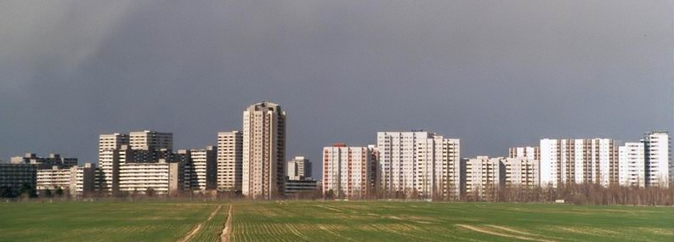
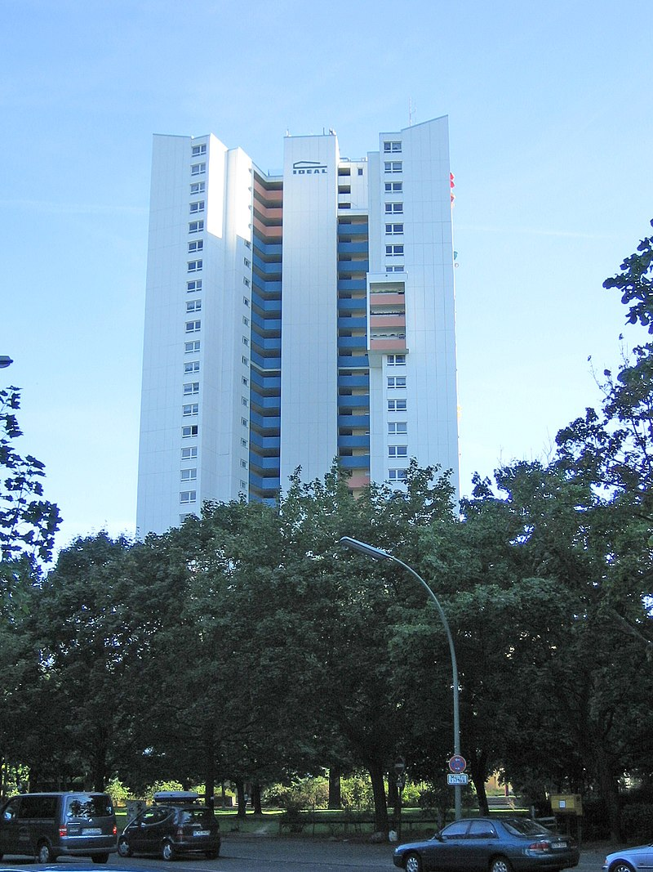
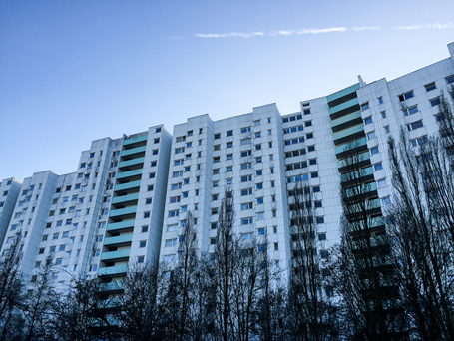
تخطيط المدينة
بدأ تاريخ Gropiusstadt في عام 1955، عندما رأى عضوًا في مجلس إدارة جمعية جهاغ للإسكان الارض كانت لديه فكرة بناء عقار سكني جديد هناك فحسب ، وفاز المهندس المعماري الشهير فالتر غروبيوس للتخطيط. تم التخطيط مبدئيًا من 8000 إلى 9000 شقة. تصورت خطة Gropius الأولى من عام 1960 أبعادًا أصغر بكثير لبريتز بوكو رودو (BBR).
تم وضع العديد من ممرات المشاة والممرات الخضراء، 80% من المباني السكنية يجب أن تحتوي على أقل من ثمانية طوابق فقط ، والمباني الفردية ستبرز من 14 إلى 17 طابقًا. لكن في إجراءات التصويت طالب مجلس الشيوخ بمزيد من الشقق بشكل ملحوظ، تم بناء 18 ألف شقة 70٪ منها في مبانٍ شاهقة. فيما بينها توجد مناطق للعائلة الواحدة والمنازل ذات المدرجات.
Gropiusstadt
تصور المفهوم هياكل دائرية مع مناطق سكنية يمكن إدارتها ومنازل عائلية واحدة بينهما ، حيث تم دمج مراكز الأعمال المركزية ووصلة لخط مترو الأنفاق 7 الذي سيتم تمديده. كان الغرض من المساحات الخضراء الكبيرة بينهما هو إرخاء المشروع وخدمة السكان للاستجمام.
مع تشييد الجدار في 1961 ، تغيرت الظروف الإطارية في برلين الغربية فجأة نظرا لعدم توفر المزيد من مناطق النمو الخارجي كان لابد من تكثيف مشاريع البناء بشكل كبير. بدلاً من 14500 شقة كانت مخططة في الأصل فتم تعديل الخطط .
النسخة النهائية للخطة تصور ما يقرب من 19000 وحدة سكنية لأكثر من 50000 شخص على 264 هكتار. نتيجة للكثافة العالية ، كانت هناك حاجة إلى مساحة أكبر لمرافق البنية التحتية (المدارس ومراكز التسوق وأماكن وقوف السيارات...)، بحيث يجب أن تنمو المباني في المساحة المتبقية بشكل كبير في الارتفاع بدلاً من الحد الأقصى لخمسة طوابق مخطط لها من قبل Gropius.
فإن أطول مبنى نموذج سكني شاهقFritz-Erler-Allee 120) ) يحتوي على 30 طابقًا سكنيًا، ويبلغ ارتفاعه 89 مترًا، وهو واحد من أعلى المباني السكنية الألمانية بعد كولون كولونيا الشاهقة، كما تم تقليل المساحات الخضراء بشكل كبير.
أطول مبنى سكني في برلين في Fritz-Erler-Allee
مباني سكنية

Slide 5
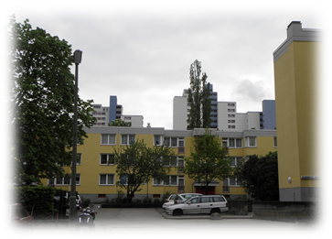
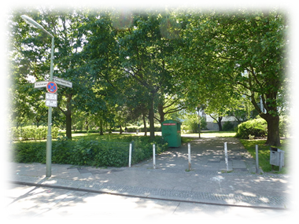
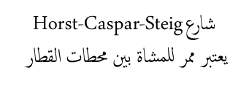
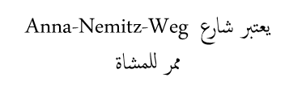
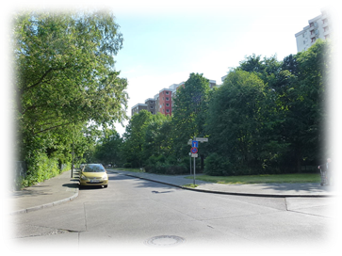
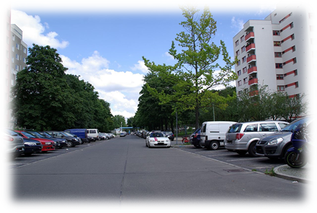
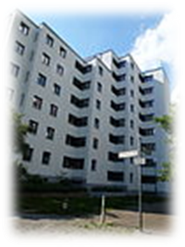
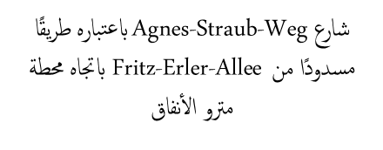
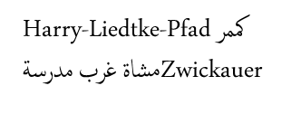
حركة المرور
الاتصال المركزي بأحياء المدينة الداخلية عبر خط مترو الأنفاق، تقع محطات القطار Johannisthaler Chaussee و Lipschitzallee و Wutzkyallee و Zwickauer Dam في غروبيوسشتات. تم بناء مرافق الإمداد المركزية للسكان حول المحطات الأربع. تم ربط امتداد خط مترو الأنفاق وطريقه أسفل الممر الأخضر Britz-Buckow-Rudow بتخطيط مدينة الأقمار الصناعية وتم التخطيط له منذ أواخر الخمسينيات وتم تنفيذه في أوائل الستينيات.
Walter-Franck-Zeile يعد شارع المدخل إلى المباني السكنية الشاهقة المكونة من تسعة طوابق، ويتجه إلى الغرب باتجاه بستان رودور خلف المنازل.

Slide 6
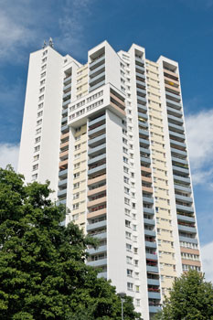
المشاكل التي واجهت المشروع
كانت هناك مشاكل في غروبيوسشتات نظرا لأن الحي قد تم بناؤه بالكامل تقريبا في مساكن اجتماعية فقد تم "تعيين" السكان الأوائل إلى حد كبير. كان الكثيرون ينقلون مستأجرين من مناطق اخرى كويدينج ونورد نيوكولن وكروزبرغ الذين هُدمت شققهم القديمة. لقد كانوا متحمسين لراحة المعيشة الجديدة مع الحمام والتدفئة المركزية والمصعد، ولكن نظرا لأنهم لم ينتقلوا إلى هنا طواعية كان من الصعب عليهم الشعور بأنهم في المنزل في جو مختلف تمامًا في ضواحي المدينة. فقد ذكرت صحيفة بيلد في عام 1967 "الكثير من الملل".
كما تسبب المزيد من مساحة المعيشة في مزيد من المشاكل لم تواكب البنية التحتية والمدارس ورياض الأطفال والمتاجر والمناطق العامة التكثيف في البداية لأن المساحة المطلوبة لها لم تكن مخططة. حدثت عمليات التزييف اللاحقة وفي السبعينيات من القرن الماضي فقدت المنطقة سمعتها. أصبحت معروفة على الصعيد الوطني من خلال مدمنة المخدرات كريستيان إف التي نشأت فيها ونشرت كتابWir Kinder vom Bahnhof Zoo في عام 1981 يرسم أيضا صورة جذرية. وتصف المستوطنة بأنها تراكم غير إنساني للخرسانة، حيث يُمنع الأطفال من اللعب في المروج ، ولا تتاح للشباب فرصة لقضاء أوقات فراغهم. ألقت بعض اللوم على غروبيوسشتات لانزلاقها إلى إدمان المخدرات.
كانت هناك مشاكل مع القمامة والإهمال بين الألمان والأجانب، واضطرب السلام الاجتماعي. بعد سقوط الجدار تغيرت الأمور حيث انتقل سكان برلين وقطعت الإعانات المقدمة من مجلس الشيوخ، وانتقل العديد من مواطني ألمانيا الديمقراطية السابقين إلى الشقق. وفتح الجدا، لم تتحسن الأمور في البداية. أولئك الذين يستطيعون تحمل تكاليفها يمكنهم الآن الابتعاد ، لكن كبار السن والفقراء والمهاجرين بقوا. كانت هناك إدارة حي في غروبيوسشتات لأكثر من عشر سنوات. لقد أصبح الكثير أفضل وأجمل وأنظف وأكثر هدوءًا منذ ذلك الحين - ولكن ليس كل شيء يسير كما هو مخطط له ولم يعد إسكانًا اجتماعيًا.
كانت المشاكل الرئيسية هنا هي الجوار المتغير ، وانها مخفية وليست مفتوحة، والعجز التعليمي لدى السكان،الفقر، وايضا يوجد هناك الكثير من العنصرية.

Slide 7
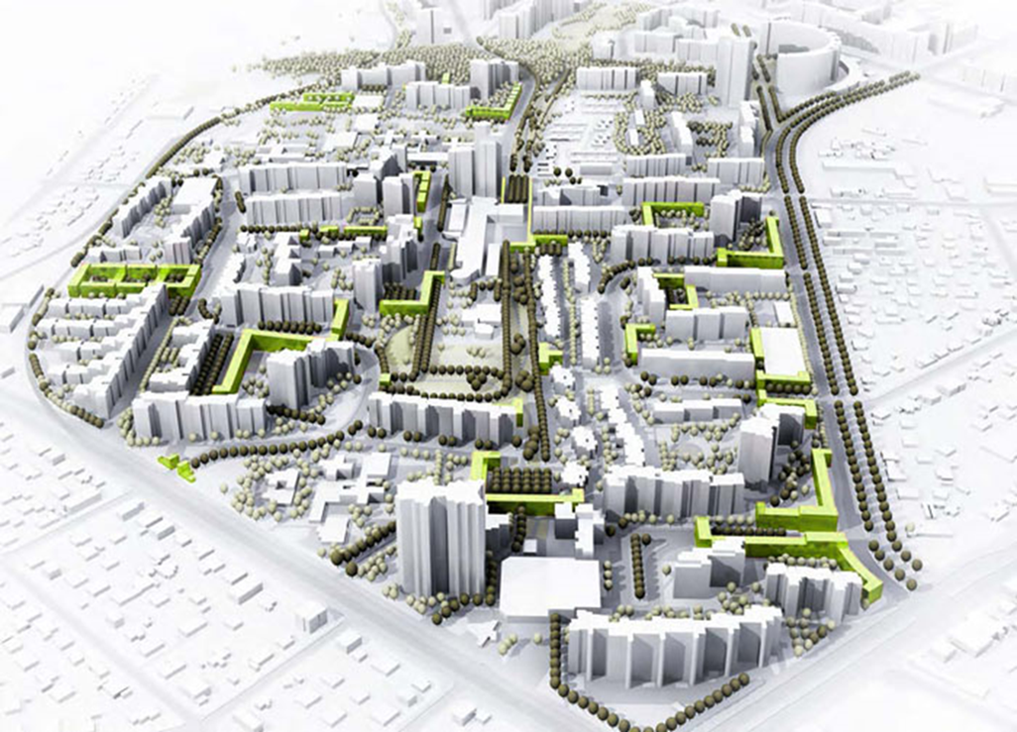
على الرغم من وجود الكثير من المساحات الخضراء الجميلة، لم تكن هناك حياة في الشوارع - لا عمل،لا مطاعم.
لا أحد يعمل في غروبيوسشتات على ما يبدو، لأنه لا يكاد يوجد مكان للعمل فيه. باستثناء محطة وقود وربما بعض المقاهي أو المخابز لم يكن هناك سوى قدر كبير من العدم في غروبيوسشتات. كان من الخطأ تهتم إدارة بناء غروبيوسشتات فقط بأموال دعم الإسكان ، وليس من خلال ميزانية التنمية الحضرية لأن جمعيات الإسكان تريد فقط بناء مساحة معيشية، وليس أعمال تجارية.

Slide 8
- تمويل المشروع 11851000 يورو
- المساحة 140.14 هكتار
- السكان 37630 نسمة (حسب احصائية 31.12.2019).
السكان من أصول مهاجرة 54.13٪
معدل البطالة 5.13٪.
مصدر الفيديو
https://www.dw.com/ar/%D8%AD%D9%8A-%D8%BA%D8%B1%D9%88%D8%A8%D9%8A%D9%88%D8%B3-%D9%81%D9%8A-%D8%A8%D8%B1%D9%84%D9%8A%D9%86/av-16254653

Slide 9
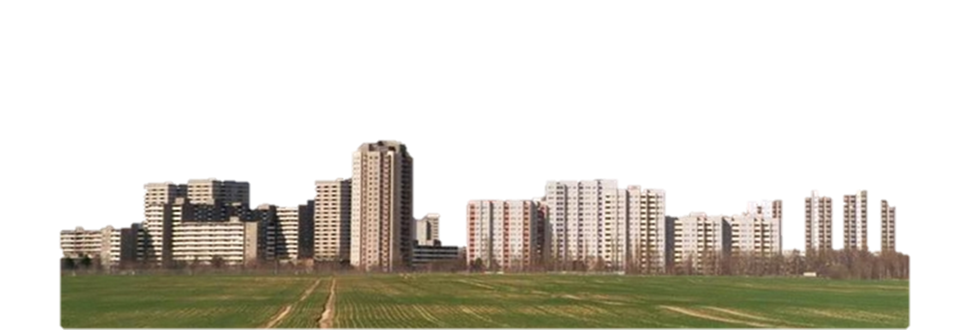
المصادر
https://www.marefa.org/%D8%A8%D8%A7%D9%88%D9%87%D8%A7%D9%88%D8%B3
https://www.dw.com/ar/%D9%81%D8%A7%D9%84%D8%AA%D8%B1-%D8%AC%D8%B1%D9%88%D8%A8%D9%8A%D9%88%D8%B3-%D8%A5%D8%A8%D8%AF%D8%A7%D8%B9-%D9%85%D8%B9%D9%85%D8%A7%D8%B1%D9%8A-%D9%85%D9%86-%D8%A8%D8%B1%D9%84%D9%8A%D9%86-%D8%A5%D9%84%D9%89-%D8%A8%D8%BA%D8%AF%D8%A7%D8%AF/a-4120572
https://www.quartiersmanagement-berlin.de/quartiere/gropiusstadt/print.html
https://www.stadtentwicklung.berlin.de/wohnen/quartiersmanagement/de/gropius/index.shtml
https://eferrit.com/%D8%B3%D9%8A%D8%B1%D8%A9-%D9%88%D8%A7%D9%84%D8%AA%D8%B1-%D8%BA%D8%B1%D9%88%D8%A8%D9%8A%D9%88%D8%B3/
https://www.berliner-mieterverein.de/magazin/online/mm0912/091220.htm
https://www.findingberlin.com/gropiusstadt-berlin-neukoelln-winter-walk/
https://www.dw.com/ar/%D8%AD%D9%8A-%D8%BA%D8%B1%D9%88%D8%A8%D9%8A%D9%88%D8%B3-%D9%81%D9%8A-%D8%A8%D8%B1%D9%84%D9%8A%D9%86/av-16254653
https://iw-up.com/projekte/studie/studie-gropiusstadt/
https://de.wikipedia.org/wiki/Liste_der_Stra%C3%9Fen_und_Pl%C3%A4tze_in_Berlin-Gropiusstadt

